Slide 1



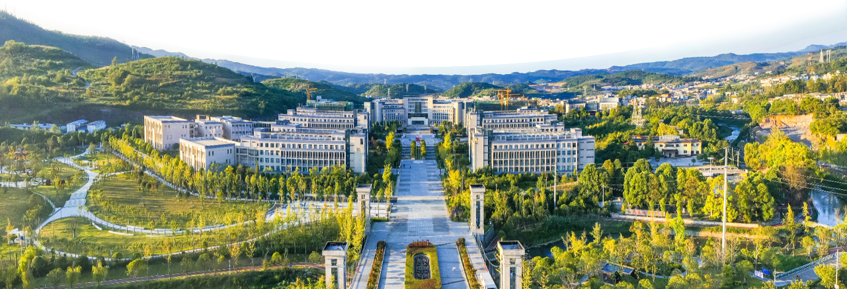



尚信塑品·致用立身
陈小写
2024.3.29
汇报人
汇报时间

Slide 2
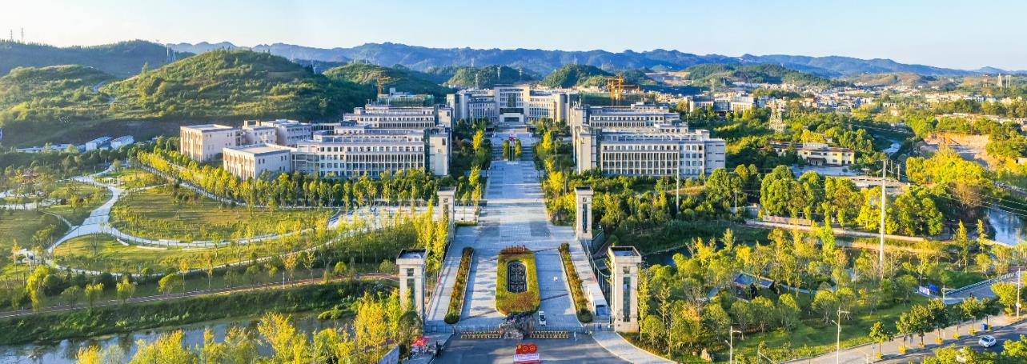
目录
CONTENTS
02
04
01
03
学科专业
学生活动
学校概况
DISCIPLINE AND MAJOR
师资力量
STUDENT ACTIVITIES
SCHOOL OVERVIEW
TEACHING STAFF
Notes:
51PPT模板网，幻灯片演示模板及素材免费下载！
51PPT模板网 唯一访问网址：www.51pptmoban.com

Slide 3
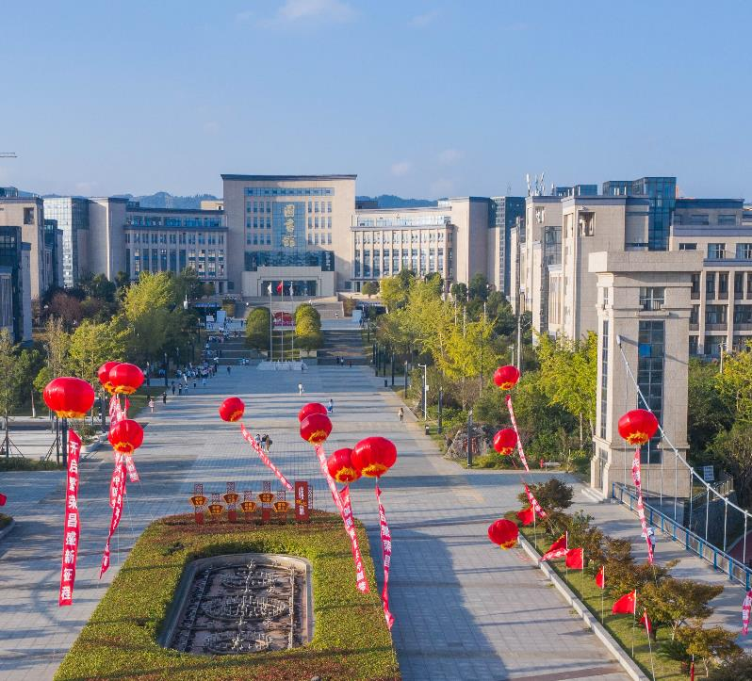
01
学校概况
SCHOOL OVERVIEW

Slide 4

学校概况
1987年
从职业学校到本科院校的转变
升格为贵州商业专科学校
1961年
2022年
获批“三全育人”综合改革试点高校
与贵州省粮食学校合并，成立贵州省商业学校
2018年
1952年
划转省教育厅管理，成为应用型转型发展试点单位
组建贵州省贸易中等技术学校
2015年
1947年
升格为普通本科院校，更名为贵州商学院
贵阳市尚信高级会计职业学校成立
1993年
更名为贵州商业高等专科学校

Slide 5
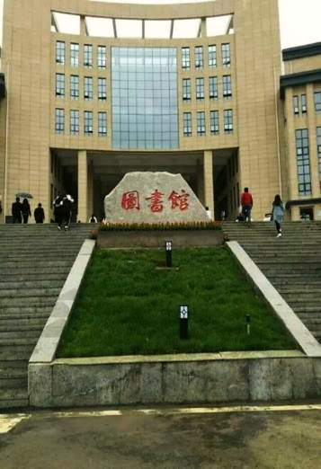


学校概况
教育理念
培养应用型人才，服务地方经济与行业发展
校训
尚信塑品致用立身
学校定位
扎根贵州，服务社会

Slide 6
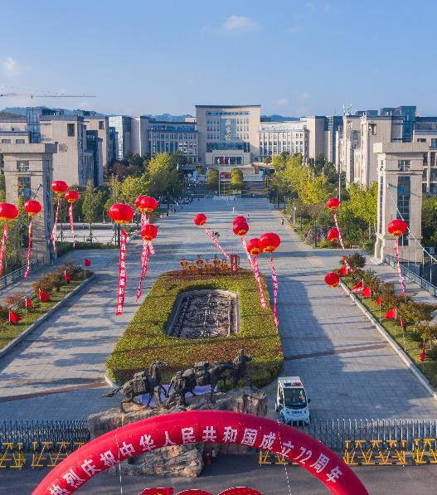
学校概况
添加文字
添加文字
添加文字添加文字添加文字添加文字添加文字添加文字添加文字添加文字添加文字
添加文字添加文字添加文字添加文字添加文字添加文字添加文字添加文字添加文字添加文字添加文字添加文字添加文字添加文字添加文字添加文字添加文字添加文字添加文字添加文字添加文字添加文字添加文字
添加文字
添加文字添加文字添加文字添加文字添加文字添加文字添加文字添加文字添加文字
添加文字
添加文字添加文字添加文字添加文字添加文字添加文字添加文字添加文字添加文字
添加文字
添加文字添加文字添加文字添加文字添加文字添加文字添加文字添加文字添加文字

Slide 7
学校概况
添加文字
添加文字添加文字添加文字添加文字添加文字添加文字添加文字添加文字添加文字
添加文字
添加文字
添加文字添加文字添加文字添加文字添加文字添加文字添加文字添加文字添加文字
添加文字添加文字添加文字添加文字添加文字添加文字添加文字添加文字添加文字
添加文字
添加文字
添加文字添加文字添加文字添加文字添加文字添加文字添加文字添加文字添加文字
添加文字添加文字添加文字添加文字添加文字添加文字添加文字添加文字添加文字

Slide 8
02
学科专业
DISCIPLINE AND MAJOR

Slide 9
学科专业
输入文字输入文字输入文字输入文字输入文字输入文字输入文字输入文字输入文字输入文字输入文字输入文字输入文字输入文字输入文字输入文字输入文字输入文字输入文字输入文字输入文字输入文字输入文字输入文字输入文字输入文字输入文字输入文字输入文字输入文字。
本科专业数量
贵州省一流本科专业
30个
7个
学科门类
管理学
经济学
工学
艺术学

Slide 10
学科专业
添加文字添加文字添加文字添加文字添加文字添加文字
添加文字
添加文字
添加文字
添加文字
添加文字
添加文字
添加文字

Slide 11
学科专业
01
02
03
04
输入文字
输入文字
输入文字
输入文字
输入文字输入文字输入文字输入文字
输入文字输入文字输入文字输入文字
输入文字输入文字输入文字输入文字
输入文字输入文字输入文字输入文字
输入文字
输入文字
输入文字
输入文字
输入文字
输入文字
输入文字
输入文字
输入文字
输入文字
输入文字
输入文字

Slide 12
学科专业
输入文字输入文字
输入文字输入文字输入文字输入文字输入文字输入文字输入文字输入文字输入文字输入文字输入文字输入文字输入文字输入文字输入文字输入文字输入文字输入文字输入文字输入文字输入文字输入文字输入文字输入文字输入文字。
管理学
经济学
工学
艺术学
输入文字
输入文字
输入文字
输入文字
Notes:
51PPT模板网，幻灯片演示模板及素材免费下载！
51PPT模板网 唯一访问网址：www.51pptmoban.com

Slide 13
03
师资力量
TEACHING STAFF

Slide 14

师资力量
引进人才：中国工程院院士、国务院特殊津贴专家等
教职工总数
769人
副高级以上职称
225人
专任教师
502人
省级教学团队
2个
外聘教师
100余人
省级“金师”
6人

Slide 15
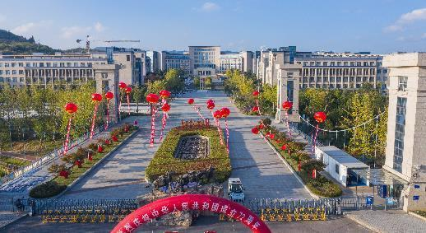
师资力量
输入文字
输入文字输入文字输入文字输入文字输入文字输入文字输入文字输入文字输入文字输入文字输入文字输入文字输入文字输入文字输入文字输入文字输入文字输入文字输入文字输入文字输入文字输入文字输入文字输入文字输入文字输入文字输入文字输入文字输入文字输入文字
教职工总数
769人
副高级职称
225人
专任教师
502人
省级团队
2个
外聘教师
100余人
省级“金师”
6人

Slide 16

师资力量
陈小写
陈小写
陈小写
陈小写
输入文字输入文字输入文字输入文字输入文字输入文字输入文字输入文字输入文字输入文字输入文字输入文字输入文字输入文字
输入文字输入文字输入文字输入文字输入文字输入文字输入文字输入文字输入文字输入文字输入文字输入文字输入文字输入文字
输入文字输入文字输入文字输入文字输入文字输入文字输入文字输入文字输入文字输入文字输入文字输入文字输入文字输入文字
输入文字输入文字输入文字输入文字输入文字输入文字输入文字输入文字输入文字输入文字输入文字输入文字输入文字输入文字

Slide 17
04
学生活动
STUDENT ACTIVITIES

Slide 18
学生活动
学生组织
文化活动
体育活动
社会实践
国际交流

Slide 19
学生活动
添加文字添加文字
添加文字添加文字添加文字添加文字添加文字

Slide 20
尚信塑品·致用立身
陈小写
2024.3.29
汇报人
汇报时间
Notes:
51PPT模板网，幻灯片演示模板及素材免费下载！
51PPT模板网 唯一访问网址：www.51pptmoban.com

